Slide 1
Soutenance POEC
– DATA Analyst
Christine Endres
2/23/2024
Notes:
Logo
23/02/2024
23/02/2024

Slide 2
Projet 1 :
PYTHON ET MONGODB
Christine Endres
2/23/2024
Notes:
Logo
23/02/2024
23/02/2024

Slide 3
I – Présentation du projet
Objectifs : développer un système de gestion de bibliothèque, en ligne de commande, à partir des champs auteur, titre et année.
  Recherche, filtre, tri
  Ajout
  Suppression
  Pagination
Environnement:
  Python (PyMongo, Pandas, Matplotlib), MongoDB, Ncurses
2/26/2024
Notes:
Logo
23/02/2024
23/02/2024

Slide 4
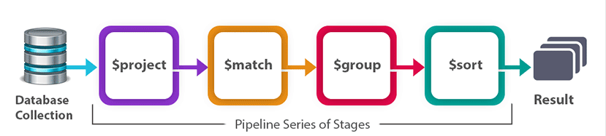
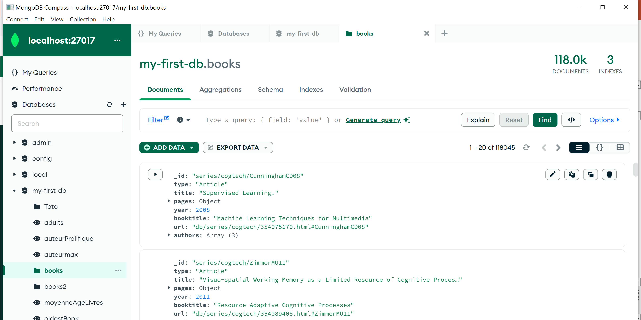

Slide 5
Projet 2 HADOOP BIG DATA EQUIPE 1
Amandine André
Anthony Alves
Christine Endres
Andréa Le Marec
2/26/2024
Notes:
Logo
23/02/2024
23/02/2024

Slide 6
I – Présentation du projet
Objectifs: Répondre aux demandes du client fromagerie familiale :
  Informations statistiques et de performance sur son système de fidélité : points à collectionner afin d’acquérir des cadeaux => 3 lots
Environnement:
  Hadoop, Python, HBase et Power BI
2/26/2024
Notes:
Logo
23/02/2024
23/02/2024

Slide 7
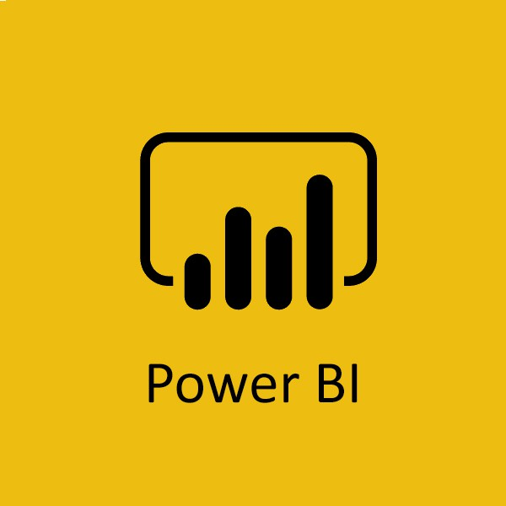

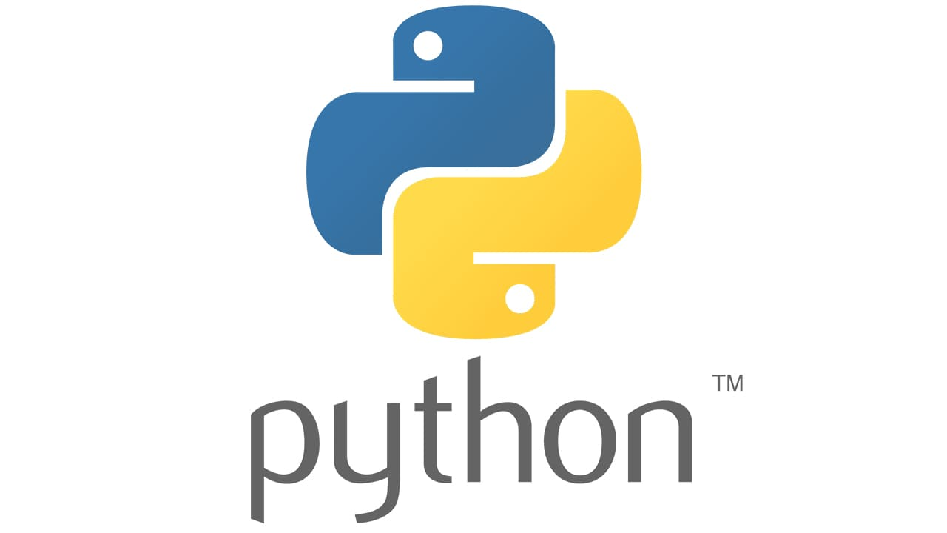
II- Environnement technique
Configuration
Serveur
Putty
SSH
Docker Master
Docker Slave1
Docker Slave2
ODBC
Hadoop
Hadoop
Hadoop
HBase
HBase
HBase
2/26/2024
Notes:
Logo
23/02/2024
23/02/2024
Diginamic a mis à notre disposition des serveurs distants Linux qui hébergent 3 containers Docker (1 master, 2 slaves) afin de faire tourner Hadoop en architecture distribuée.
Pour communiquer avec le serveur, nous utilisons un client SSH : Putty qui nous fournit un shell et nous permet de transférer des fichiers (pscp). Ce shell nous a permis d’utiliser Hadoop et d’y lancer des jobs.
Hadoop permet de réaliser des calculs distribués, en l’occurrence des map/reduce via des scripts Python que nous avons écrits.
Nous avons utilisé les librairies sys, pandas, matplotlib, logging et csv de Python.
Ces scripts Python ont d’abord été testés en local avec un fichier de données tests (150 lignes).
Les résultats sont stockés dans les dockers et rapatriés via Putty pour être mis sur git et github avec les scripts.
Hadoop permet également la création de bases de données Hbase. La librairie Happybase de Python nous permet, via un script et l’interface Thrift, de créer cette base et d’y importer nos données.
Cette base de données Hbase est ensuite importée dans powerBI grâce au protocole ODBC dans le but de produire des tableaux de bord interactifs.
Nous avons configuré ces différents outils : host name et numéro de port.

Slide 8
III- Lot 1 et 2 : map/reduce Hadoop
Demande :
  Filtrer les données par date et département (et par timbreCli pour lot 2) => mapper
  Récupérer les 100 meilleures commandes triées selon la somme des quantités commandées et la valeur de « timbrecde » dans un Excel => reducer
  Sample et représentation graphique pour lot 2
Réalisation :
  Rédaction de scripts Python : mapper et reducer
  Tests en local (VS Code + fichier test de 150 lignes)
  Exécution sous Hadoop
2/26/2024
Notes:
Logo
23/02/2024
23/02/2024

Slide 9
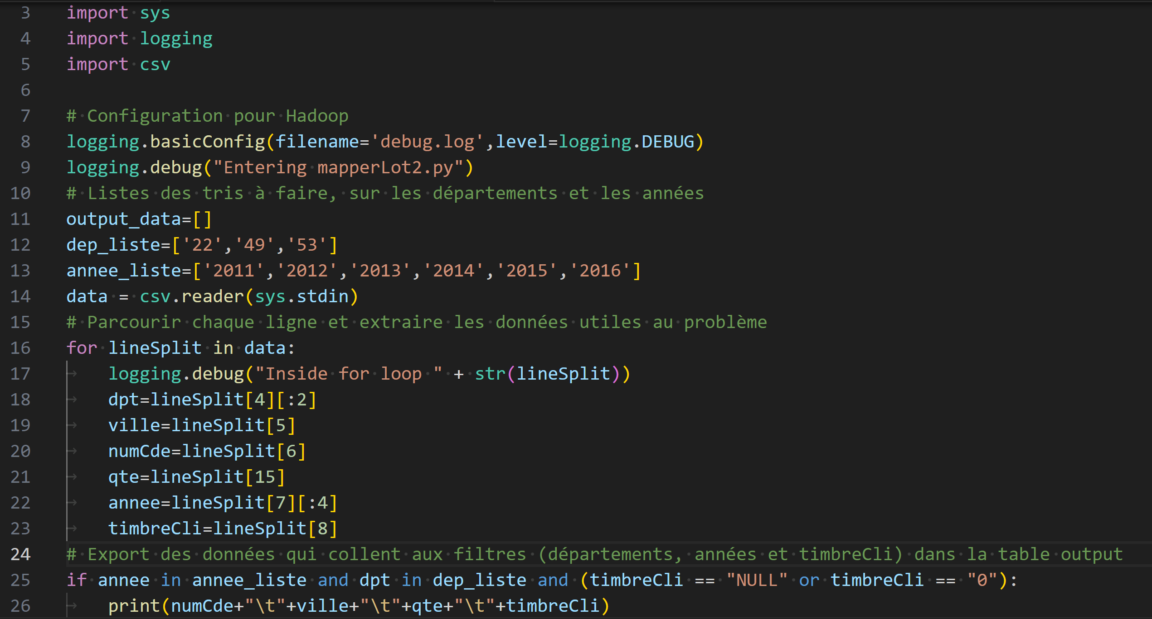
Mapper Lot 2- script Python
2/26/2024
Notes:
Logo
23/02/2024
23/02/2024

Slide 10
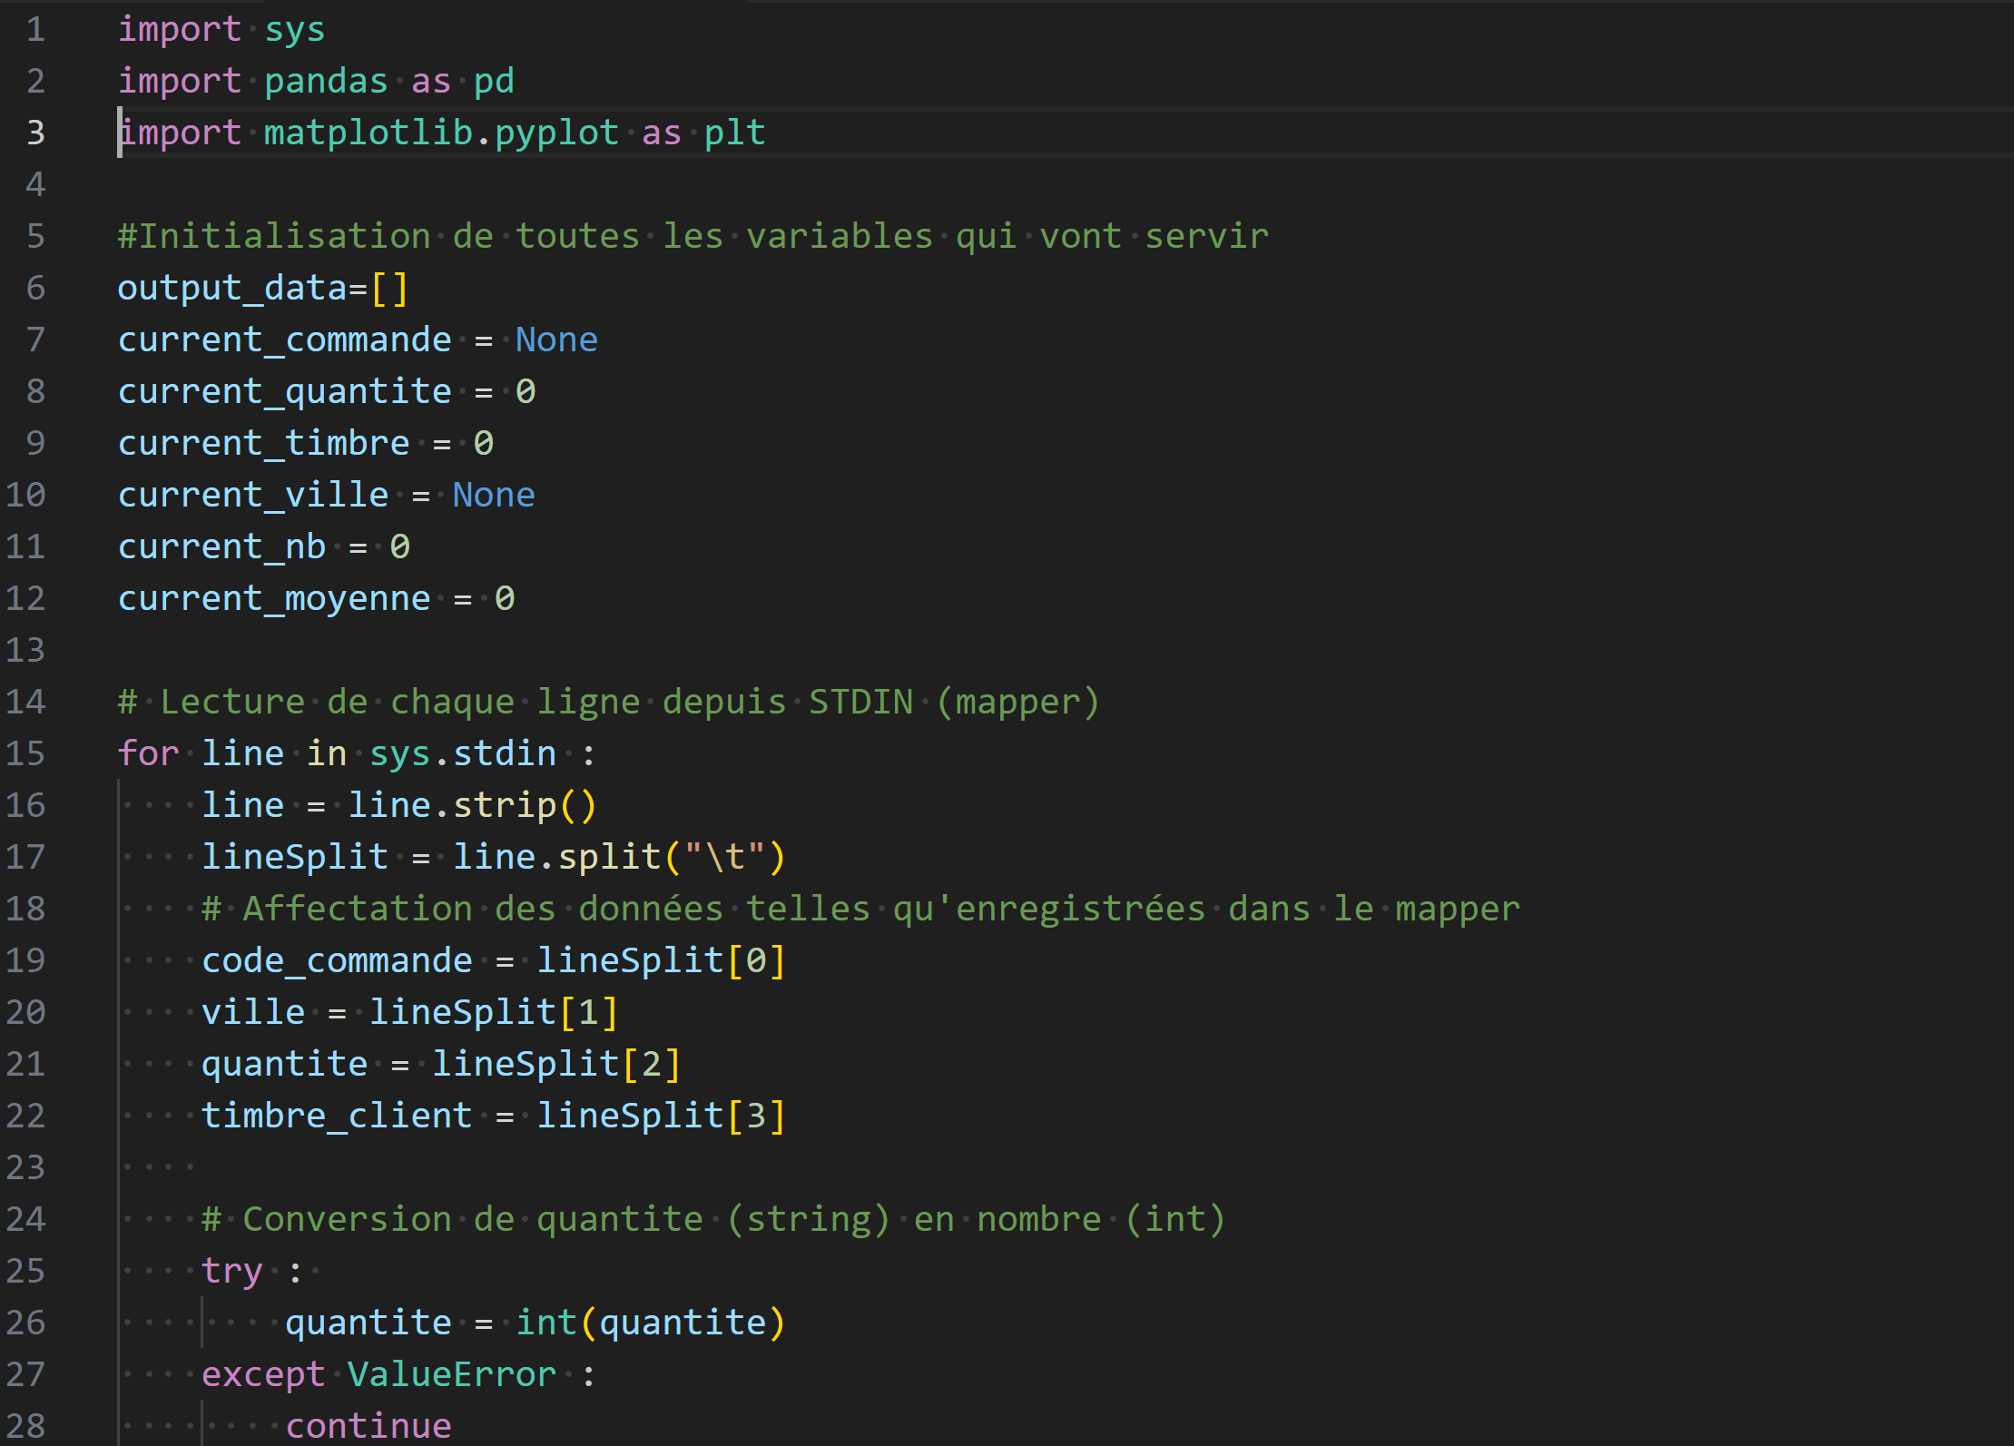
Reducer Lot 2- script Python
2/26/2024
Notes:
Logo
23/02/2024
23/02/2024

Slide 11
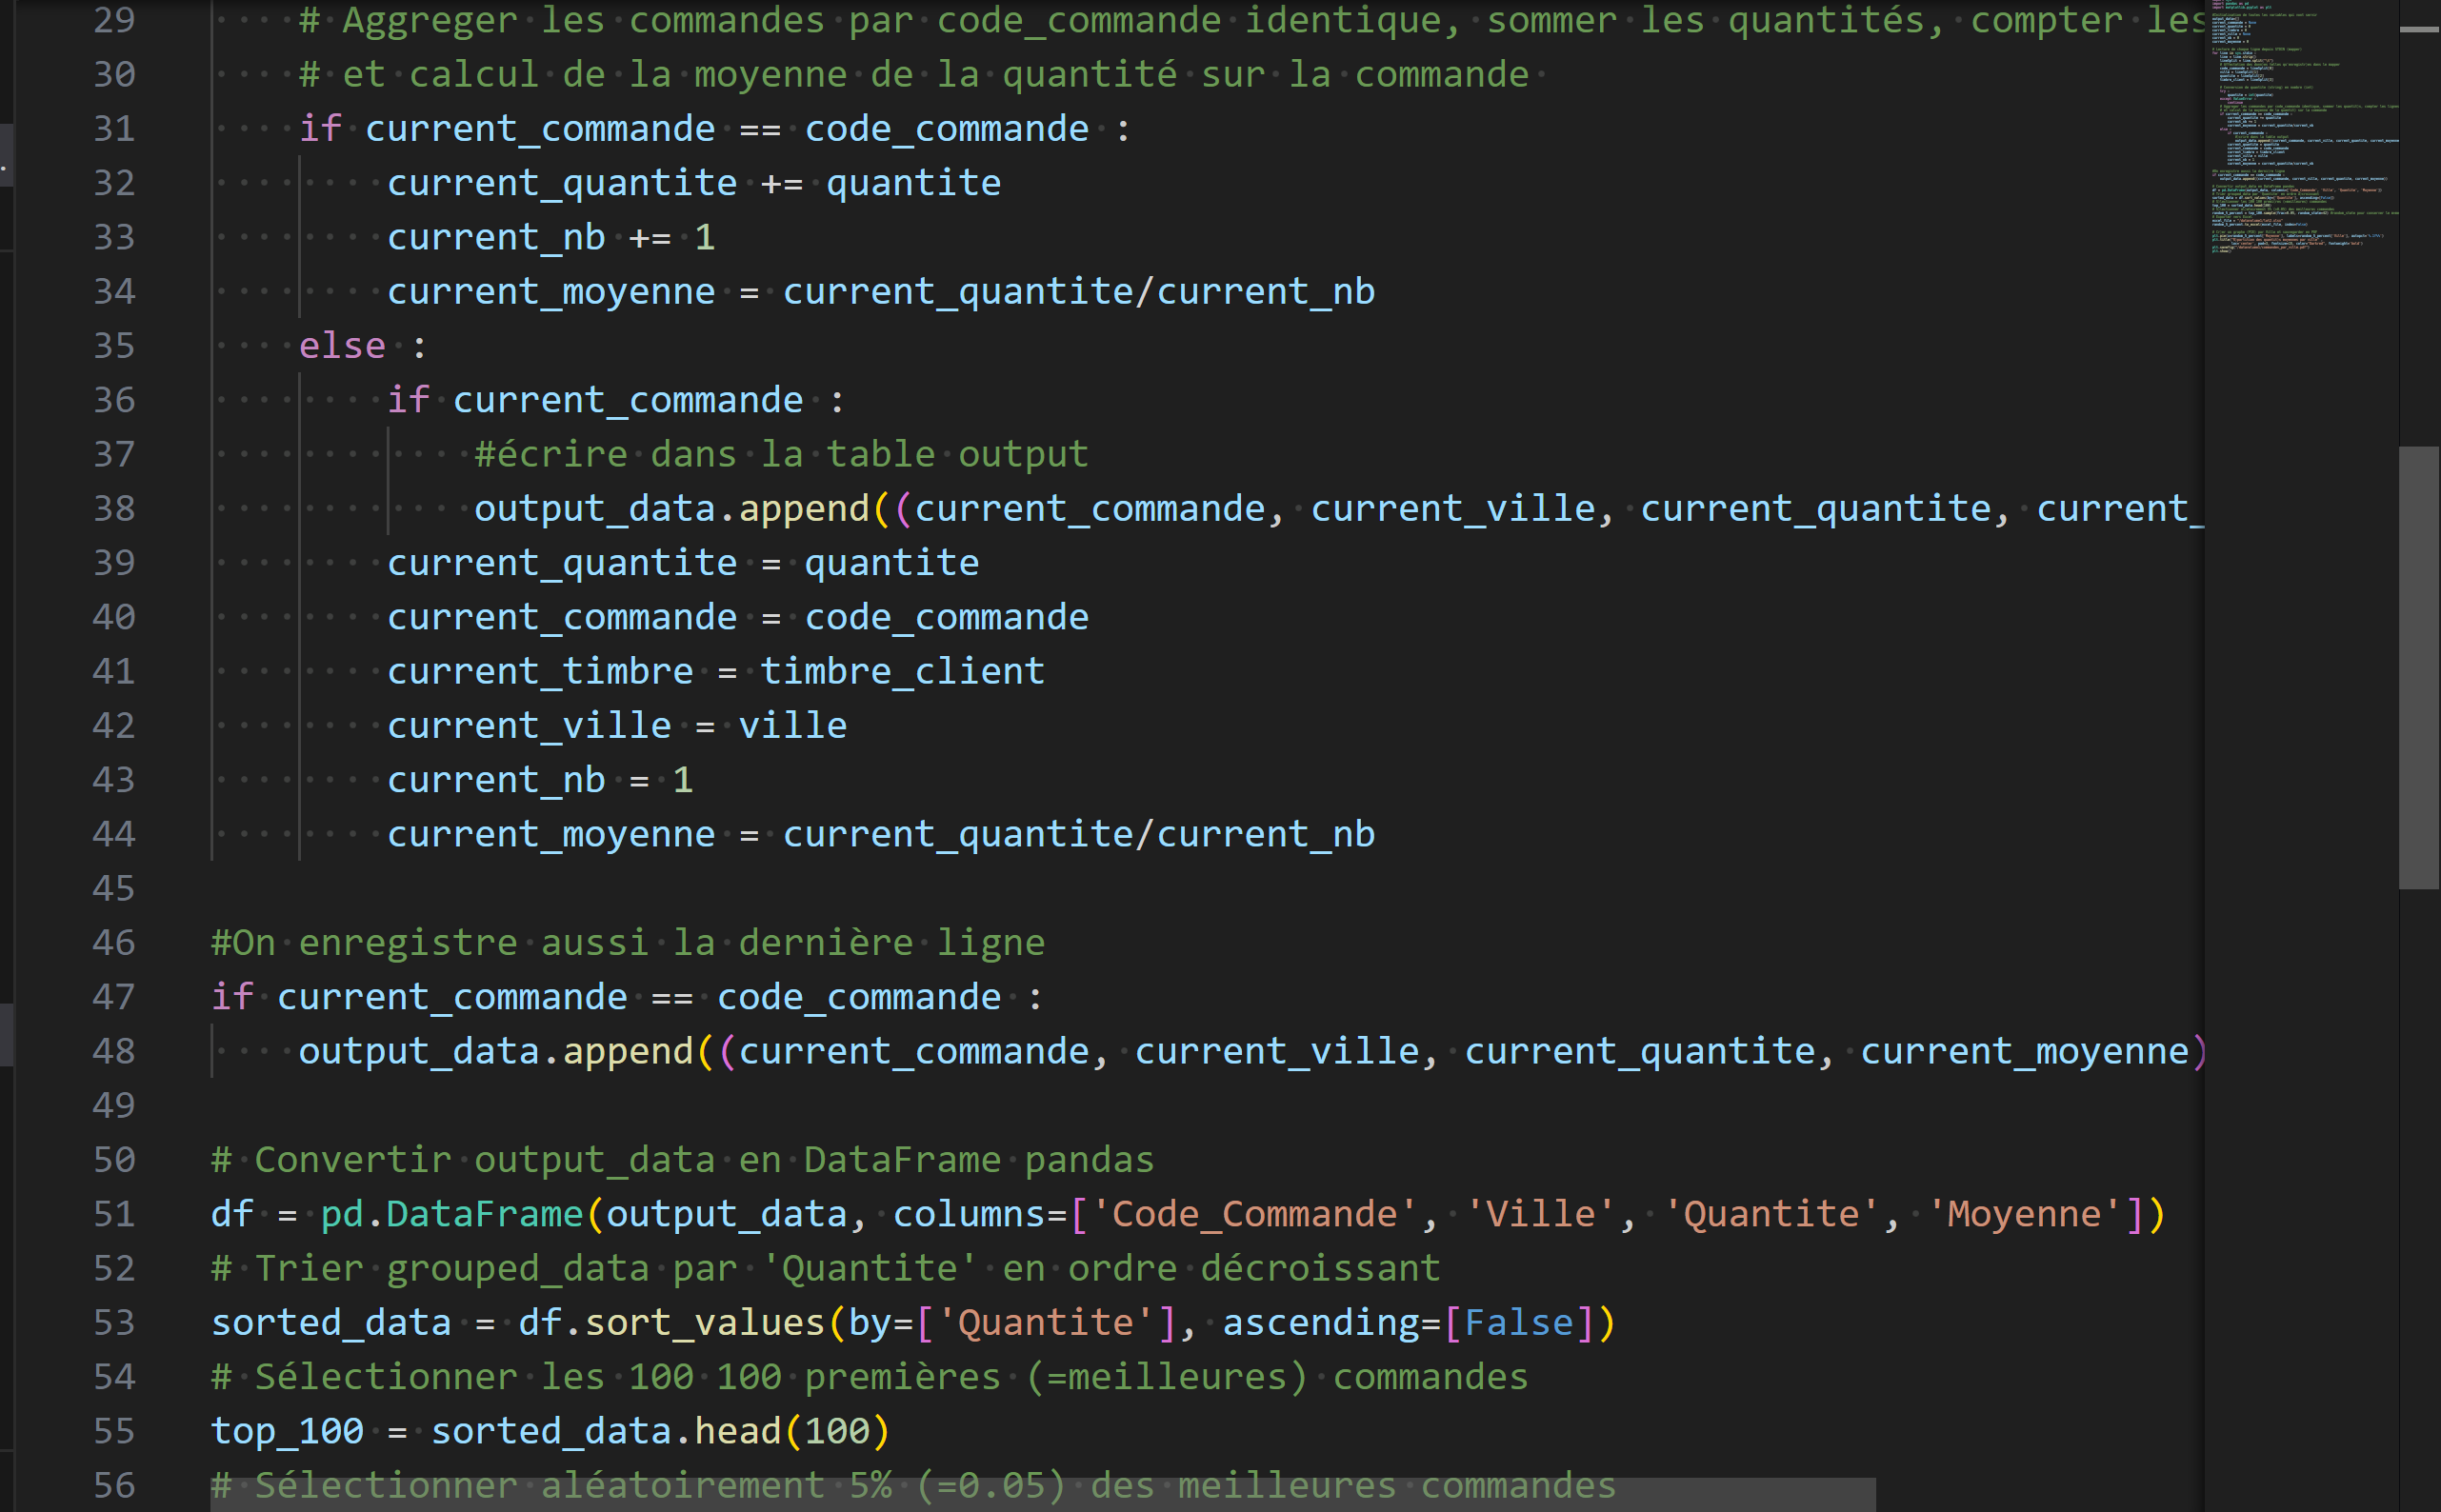
Reducer Lot 2- script Python
2/26/2024
Notes:
Logo
23/02/2024
23/02/2024

Slide 12
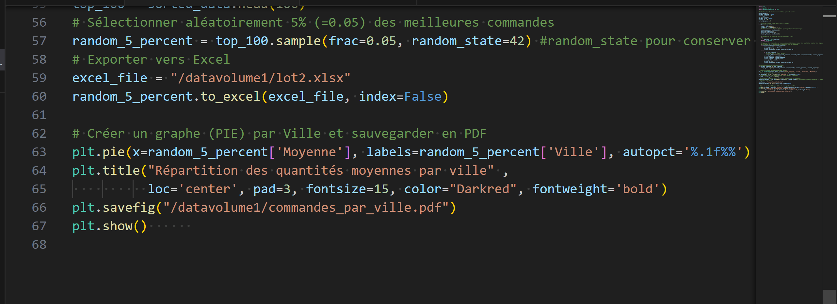
Reducer Lot 2- script Python
2/26/2024
Notes:
Logo
23/02/2024
23/02/2024

Slide 13
IV-Lot 3 - Hbase et PowerBi
Mise en place d’une base NoSQL HBASE pour stocker les données du fichier csv: script Python exécuté dans Hadoop - HBase
Mise en œuvre d’un tableau de bord avec Power BI pour interroger cette base de données après connexion via ODBC de Power BI et HBase
2/23/2024
Notes:
Logo
23/02/2024
23/02/2024
Logo
23/02/2024

Slide 14
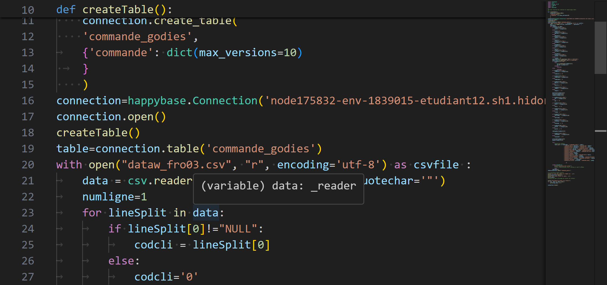
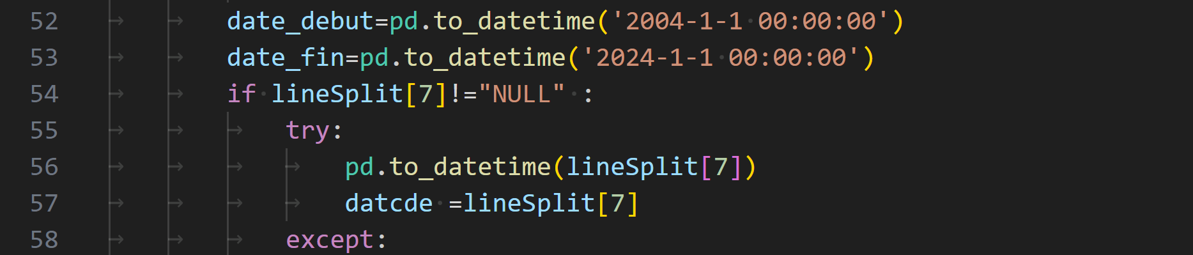
Création table HBase
2/23/2024

Slide 15
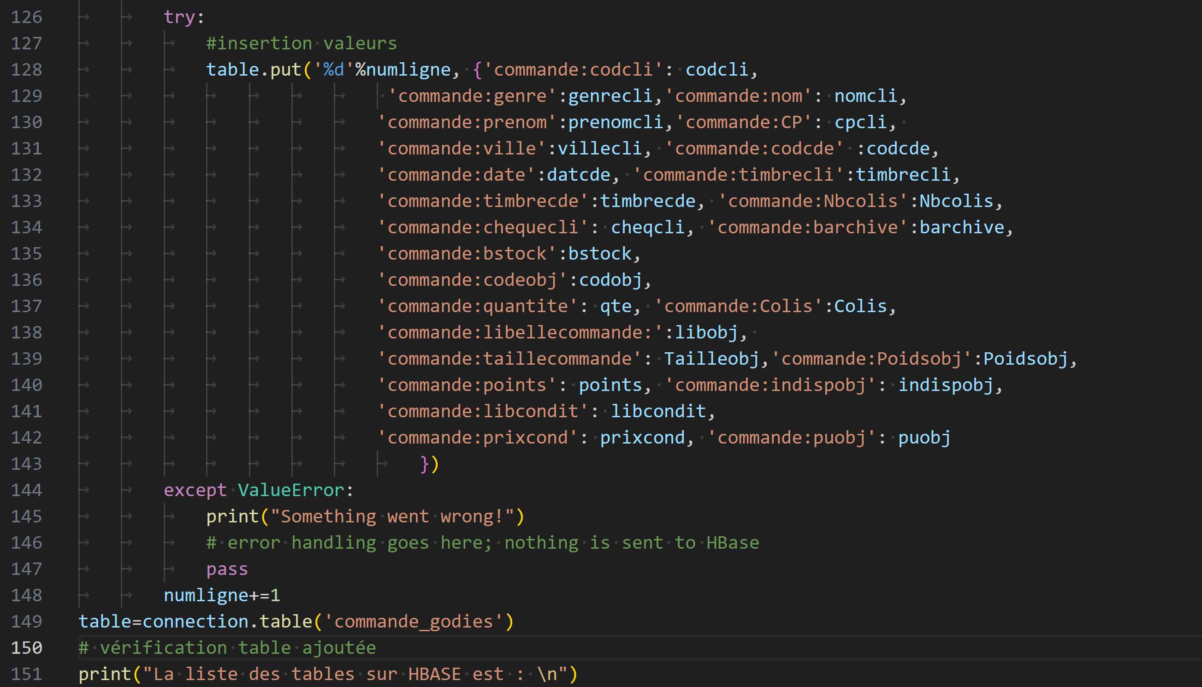
2/23/2024

Slide 16
Lot 3 - PowerBI
Power Query :
  Affichage des données
  Première vérification des erreurs
  Nettoyage
  Création d’une colonne département
  Création table Autocalendar
  Vérification du modèle relationnel
Création de visualisations sous Power BI
2/23/2024
Notes:
Logo
23/02/2024
23/02/2024

Slide 17
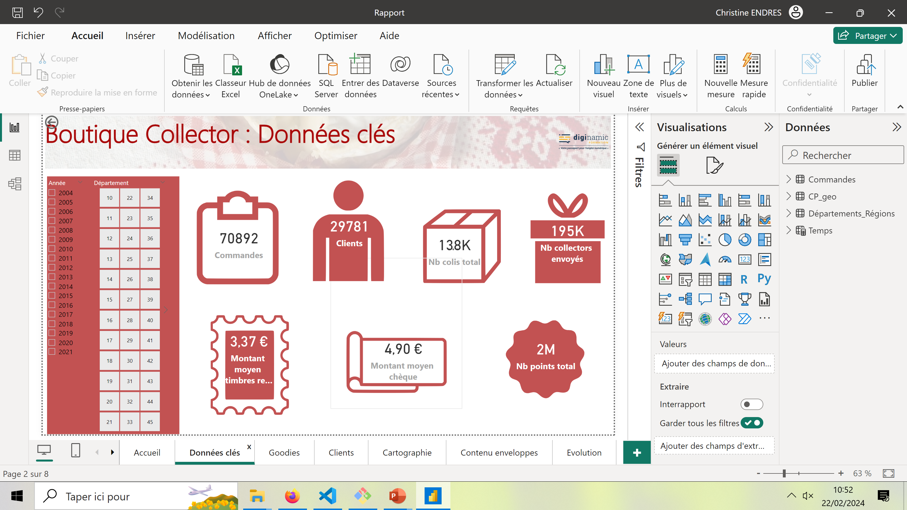

Slide 18
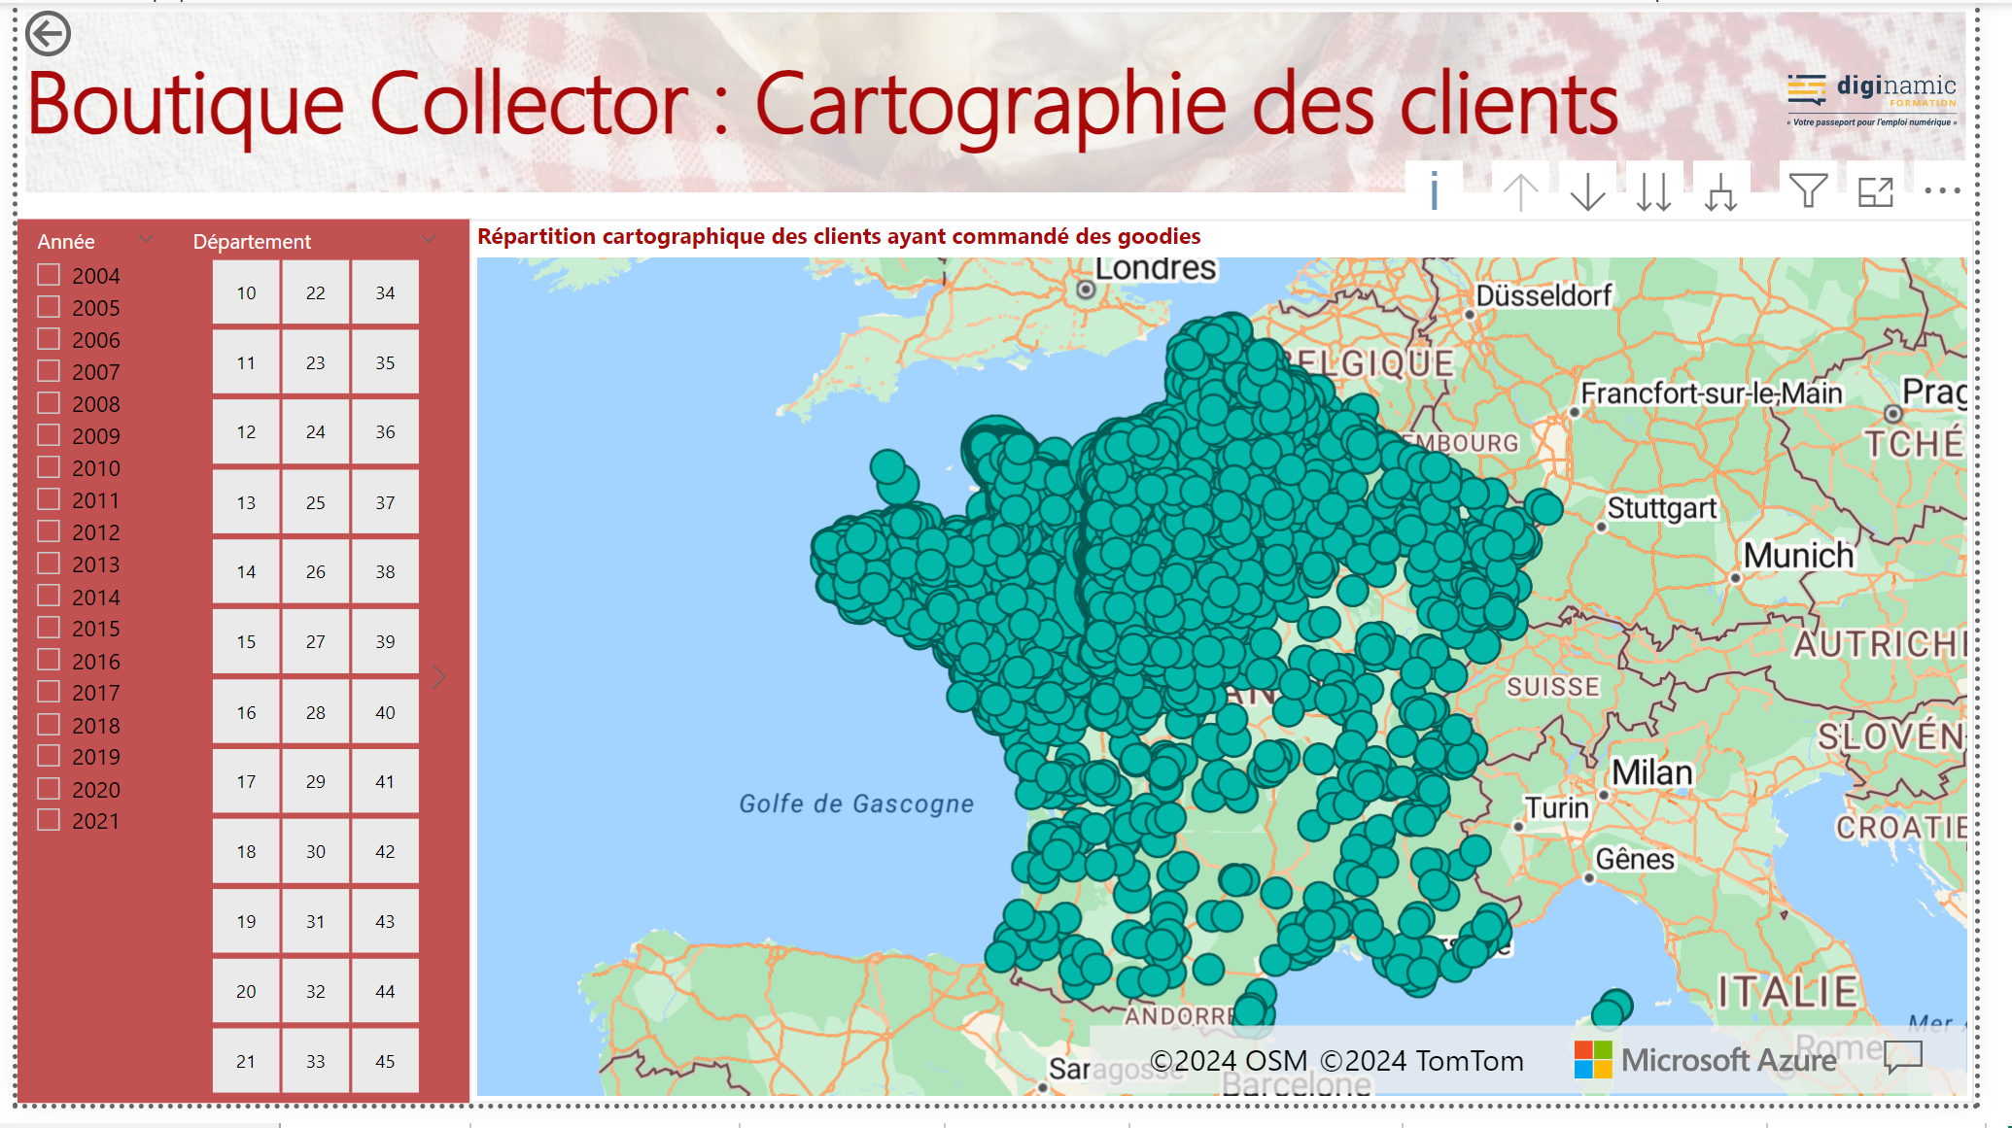

Slide 19
Projet 3 :
STREAMLIT - MACHINE LEARNING
Christine Endres
2/23/2024
Notes:
Logo
23/02/2024
23/02/2024

Slide 20
I- Présentation du projet
Objectif :
Concevoir une application permettant d’entrainer et d’appliquer des modèles de machine learning en fonction du jeu de donnée entré.
Entrée :
2 jeux de données -> 1 jeu de donnée de classification et 1 jeu de donnée de régression
Framework et langage:
Streamlit et Python
2/23/2024
Notes:
Logo
23/02/2024
23/02/2024

Slide 21
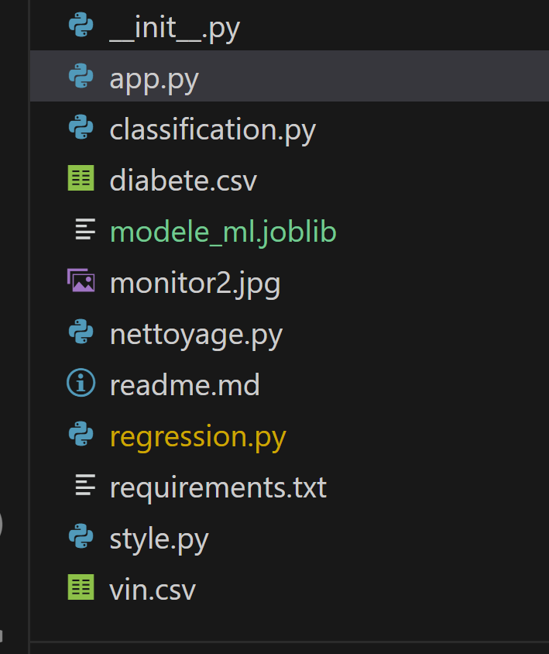
2- Structuration du projet et librairies
Streamlit
Numpy
Pandas
Matplotlib
Seaborn
Joblib
Scikitlearn
2/23/2024
Notes:
Logo
23/02/2024
23/02/2024

Slide 22
3- Data Management - préprocessing
Etude du jeu de données
Valeurs manquantes , doublons, colonnes inutiles
Valeurs aberrantes et vérification de la cohérence
Types de données (dates, heures, catégories) et encodage
Standardisation
Distribution équilibrée des classes
Analyse des corrélations et représentation graphique
2/23/2024
Notes:
Logo
23/02/2024
23/02/2024

Slide 23
4- Machine Learning :
Choix du modèle en fonction de la cible et du jeu de données
Découpage entre jeu de test et d’entrainement
Choix éventuel des hyperparamètres
Entrainement du modèle
Application du modèle : prédiction et probabilités
Evaluation du modèle: Métrics, KFold
Utilisation du modèle
2/23/2024
Notes:
Logo
23/02/2024
23/02/2024

Slide 24
5- Streamlit
Découverte de la librairie
Choix de forme
Implémentation du code par itération / tests
Github et déploiement :
https://cendres42-machinelearningstreamlit-app-hyfvbk.streamlit.app/
2/23/2024
Notes:
Logo
23/02/2024
23/02/2024

Slide 25
Merci de votre attention
Notes:
Logo
23/02/2024
23/02/2024

